Slide 1
ＣＤＭＡ （ＩＳ-９５）
松下 温
（慶應義塾大学 理工学部）

Slide 2
ＣＤＭＡ：ＩＳ-９５
スペクトル拡散通信……主として衛星通信
米国Ｑｕａｌｃｏｍｍ社 ＣＤＭＡをセルラ携帯電話向けへ提案
１９９３年７月
米国セルラシステムの標準規格の１つとなる（ＩＳ-９５）
韓国，香港，アメリカで実用化
ＣＤＭＡは
  アメリカのＰＣＳの１方式（ＩＳ-９５Ｂ）
  ヨーロッパのＵＭＴＳにも採用
  将来の移動体通信の世界標準規格ＦＰＫＭＴＳにも採用の見込み

Slide 3
２つのCDMAレイヤー
１．スクランブリングレイヤー
・拡散のためのレイヤー：帯域全体に拡散するために使用されるが、このままでは信号の分離が困難
２．チャネライゼーションレイヤー
・信号分離のために直交するコードで拡散する。信号の分離の容易化

Slide 4
２つのＰＮ符号系列（スクランブルレイヤー）
短周期ＰＮ……基地局の識別（下り）
  ２¹⁵－１（３２７６７ ｃｈｉｐｓ）
  ランダムな１，－１列の１ビット分をＣｈｉｐと呼ぶ
  各基地局のオフセット量……（０～５１２）×６４ｃｈｉｐｓ
  ５１２の基地局が存在可能
  充分離れた基地局は同じオフセット使用可
長周期ＰＮ……移動局に割当て（上り）
  各移動局ごとにオフセットが異なる
  各移動局ごとにｕｎｉｑｕｅ割当て
  ４２段のシフトレジスタを基本にオフセット値を決定（２⁴²－１）
32767
chips
基地局Ａ
基地局Ｂ
64chips

Slide 5
基地局のチャネル（チャネライゼーションレイヤー）
Ｗａｌｓｈ関数……６４個の直交した６４ビットＰＮシーケンス
（６４個の論理的チャネル）
パイロットチャンネル（１個）
  Walsh関数０番（すべてが０のＰＮ）
  伝送する情報すべて０
  基地局の短周期ＰＮがそのまま含む
  移動局は復調して基地局のＰＮを取り出す
  ハンドオフ時の受信強度の判定に使用
同期チャンネル（１個あるいは無し）
  Ｗａｌｓｈ関数３２番
  パイロット，チャネルの短周期ＰＮの位相差を繰り返し伝送
  着呼チャネル（Ｐａｇｉｎｇ）のチャネル番号の伝達

Slide 6
基地局のチャネル （つづき）
着呼チャネル（Ｐａｇｉｎｇチャネル）……最大７個
  通話のための通話チャネルの番号通知
  ビットレートは４８００，９６００ｂｐｓの２種
通話チャネル（Ｔｒａｆｆｉｃチャネル）……最大６３個
  ４種のビットレート
  ９．６Ｋ／４．８Ｋ／２．４Ｋ／１．２Ｋ ｂｐｓ
  ９．６Ｋ／４．８Ｋ は誤り検出のためＣＲＣ付加
  ２．４Ｋ／１．２ＫではＣＲＣ付加なく，時間ダイバシティ
  パワーコントロルビット（１ビット）挿入

Slide 7
移動局のチャネル
基地局チャネルとは別の周波数帯域
通話チャネル（Ｔｒａｆｆｉｃチャネル）
  データ６ビットごとに対応するＷａｌｓｈ関数を用いて６４ビットに変換
  拡散するＰＮとして長周期ＰＮを使用
  所属する基地局の短周期ＰＮでさらに拡散する
  （長期ＰＮで拡散された信号は直交性が高くないので）
アクセスチャネル
  通話チャネルを割り当てられていない移動局が基地局と通信するのに用いる
  移動局の発呼，Ｐａｇｉｎｇチャネルへの応答
  長周期ＰＮで拡散する，このＰＮは固有のものでなく，アクセスチャネル番号，着呼チャネル番号，基地局短ＰＮ などから生成する長周期ＰＮ

Slide 8
移動局の基地局収容
パイロットチャンネルサーチ
  最も強い基地局の短周期ＰＮに端末の短周期ＰＮ発生器を同期させる
  パイロットチャンネルのＰＮシーケンスの周期２６．６６７ｍｓ
  各基地局の時間の誤差
  （５１２局数で割り，さらにその半分）
  さらにセルの大きさに応じた伝播遅延によるずれがある
  数μｓ程度の制度の周期が必要
  同期チャンネルを受信し，着呼チャネル番号を知る
  着呼チャネルで待ち受ける
２６．６６７
５１２×２
＝ ２６．０４１μｓ

Slide 9
パワーコントロール
ＣＤＭＡが衛星通信以外で実用化されなかった背景に 遠近問題 があった
  基地局と移動局の間の距離で，基地局で受信する電解強度が異なる
  ＦＤＭＡでは，移動局が使用する帯域は，移動局で占有
  他の移動局が使用しない
  電解強度が強くても，他の帯域の通信の妨害とはならない
  ＴＤＭＡでは，一定の区切られた時間帯を占有するので，他の通信の妨害を受けない
  ＣＤＭＡは，コードが異なる端末が同じ周波数帯を同時に使用する
  近い移動局と遠い移動局が同時に基地局と通信する
  近い移動局の電波が圧倒的に強い
  遠い移動局の電波が埋もれ 通信品質悪化

Slide 10
パワーコントロール （つづき）
遠近問題解決のためにパワーをコントロールする技術を採用
移動局側での送信電力制御（オープン制御）
  基地局からの信号の強度で
基地局側で移動局の送信電力制御
  移動局の信号強度で
  パワーコントロールビットを通信チャンネルに挿入
  ０．５ｄＢ単位で送信出力を上下

Slide 11
マルチパスフェージング対策
直接波からの復調
三個の受信機（移動体）を内臓（“Ｒａｋｅ受信機”と呼ぶ）
  位相を合わせて加算する
Ｓ／Ｎ比向上

Slide 12
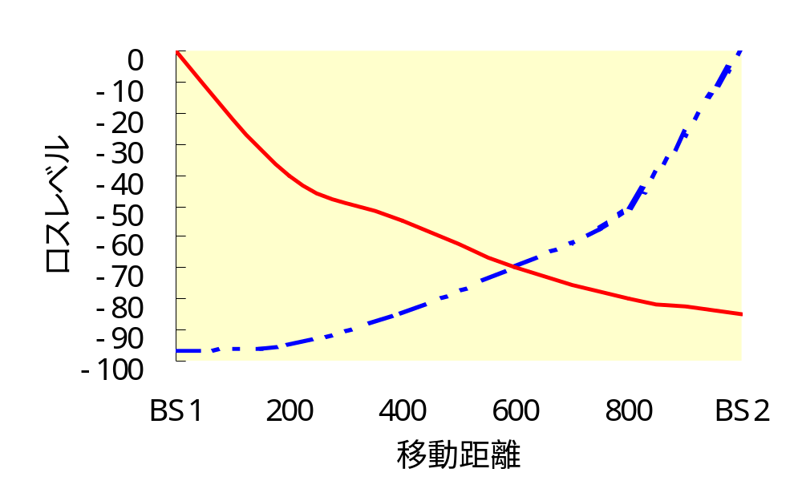
ハンドオフ
ソフトハンドオフ採用
  （ハードハンドオフは通信する基地局と切れてから切り替わる）
Ｔ１
Ｔ２
パイロットチャネルの受信信号強度で行う
移動局は最初，基地局ＢＳ１で処理され，
ＢＳ２からの受信強度がＴ１値を超えたとき，ソフトハンドオフ処理開始（ＢＳ１ → ＢＳ２）
ＢＳ１からの強度がＴ２以下になったところまでＢＳ１との通信は維持（２つの局と通信可）
この２つの基地局との通信はＲａｋｅ受信機可能となる

